Slide 1

道
德
ФИЛОСОФИЯ ДРЕВНЕГО КИТАЯ
«Не иди по течению, не иди против течения — иди поперёк него, если хочешь достичь берега.»
КИТАЙСКАЯ
ФИЛОСОФИЯ
СЛОВА ВАНТАЛЫ
Даосизм и конфуцианство
VI—V вв. до н. э.
Notes:
Добрый день! Тема моего выступления — китайская философия, а конкретнее — два её главных течения: даосизм и конфуцианство.
Начать я хочу с цитаты, которую приписывают некоему Ванталы: «Не иди по течению, не иди против течения — иди поперёк него, если хочешь достичь берега». Эта фраза очень точно передаёт дух китайской философии в целом: она не про слепое подчинение обстоятельствам и не про борьбу с ними любой ценой, а про поиск своего собственного, срединного пути. И сегодня мы разберём, как эту идею по-разному понимали два величайших китайских мыслителя.
* Слова Ванталы — текст из 240 местами повторяющихся изречений философского содержания, причём последнее, 240-е изречение, не содержит текста.

Slide 2


01
Два учителя
目錄
Лао-цзы и Конфуций
02
Сравнительный анализ
Два ответа на один вопрос
СОДЕРЖАНИЕ
03
Даосизм
Биография, Дао и Дэ, недеяние
04
Новое время
С 1000 года н. э.
05
Конфуцианство
Биография, знание, цзюнь-цзы
06
Государство и успех
Мораль как политика
07
Итог
Две стороны одной мудрости
СОДЕРЖАНИЕ
02
Notes:
Краткий план выступления. Задержаться на 5—7 секунд.

Slide 3
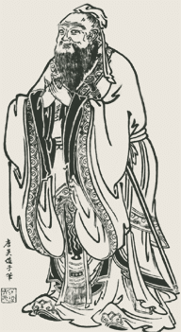
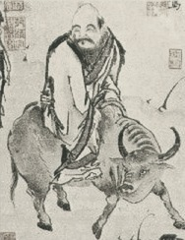
ДЕЙСТВУЮЩИЕ ЛИЦА
ДВА УЧИТЕЛЯ
ЛАО-ЦЗЫ
КОНФУЦИЙ
VI—V вв. до н. э.
551—479 гг. до н. э.
Основатель даосизма.
«Старый учитель»
Кун Цю, основатель
конфуцианства
Современники, заставшие один из самых бурных периодов китайской истории
ДЕЙСТВУЮЩИЕ ЛИЦА
03
Notes:
Речь пойдёт о двух современниках, живших в Китае в VI—V веках до нашей эры: Лао-цзы, основателе даосизма, и Конфуции, годы жизни которого — 551—479 годы до нашей эры. Оба они застали один из самых бурных периодов китайской истории, но предложили совершенно разные ответы на вопрос, как человеку и государству следует жить.

Slide 4
СУТЬ РАЗЛИЧИЯ
СРАВНИТЕЛЬНЫЙ АНАЛИЗ
道
ДАОСИЗМ
儒
КОНФУЦИАНСТВО
ОНТОЛОГИЧЕСКОЕ УЧЕНИЕ
СОЦИАЛЬНО-ЭТИЧЕСКОЕ УЧЕНИЕ
—
Учение о бытии и мироустройстве
—
Учение о человеке, обществе, государстве
—
Носит наивно-диалектический характер
—
Мораль как основа управления
—
Лао-цзы, Чжуан-цзы, Ян Чжу
—
Кун Цю, Мэн-цзы, Сюнь-цзы
Смотрит наверх — на мировой порядок
Смотрит вокруг — на отношения между людьми
СУТЬ РАЗЛИЧИЯ
04
Notes:
Если коротко сформулировать разницу между их учениями, то она выглядит так.
Даосизм — это прежде всего онтологическое учение, то есть учение о бытии, о мироустройстве как таковом, и оно носит наивно-диалектический характер. Его главные представители — Лао-цзы, Чжуан-цзы и Ян Чжу.
Конфуцианство же — учение ярко выраженного социально-этического характера. Оно меньше говорит о вселенной и больше — о человеке, обществе и государстве. Представители — сам Конфуций, известный в Китае как Кун Цю, а также Мэн-цзы и Сюнь-цзы.
Проще говоря: даосизм смотрит наверх, в сторону мирового порядка, а конфуцианство — вокруг, на отношения между людьми. Но, как мы увидим, обе традиции причудливо переплетаются в истории Китая.

Slide 5

道
ЧАСТЬ ПЕРВАЯ
ДАОСИЗМ
Учение о Пути
—
—
—
Лао-цзы: биография
Дао и Дэ
Концепция недеяния
ДАОСИЗМ
05
Notes:
Переход к первой части.

Slide 6
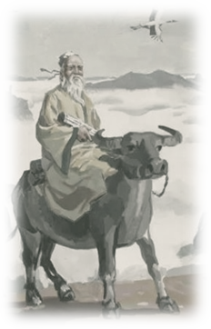
ДАОСИЗМ
ЛАО-ЦЗЫ: БИОГРАФИЯ
Достоверных сведений почти нет — есть легенда
—
Деревня «Искривлённая доброта» уезда «Горький»
—
81 год в чреве матери — вышел уже стариком
—
Имя: «Старый учитель» и «Вечный ребёнок»
—
Архивариус при дворе правителя Чжоу
—
Ушёл на запад на чёрном быке
Лао-цзы верхом на быке. Традиционная живопись
«Дао дэ цзин» — трактат в пять тысяч иероглифов, написанный в один присест
ДАОСИЗМ
06
Notes:
Начнём с Лао-цзы, и начнём с его биографии — точнее, с легенды о ней, потому что достоверных исторических сведений о нём почти нет.
По преданию, он родился в деревне с говорящим названием «Искривлённая доброта», в уезде «Горький», в местечке «Жестокое». А дальше легенда становится совсем фантастической: якобы, пробыв в чреве матери 81 год, он появился на свет из её бедра уже глубоким стариком. Отсюда и его имя — Лао-цзы, что можно перевести и как «Старый учитель», и как «Вечный ребёнок», а можно и наоборот — «Старый ребёнок» и «Вечный учитель». И любой из этих вариантов, как ни странно, не лишён смысла.
По легенде, он вёл скромную жизнь архивариуса при дворе правителя династии Чжоу. А когда пришёл срок, сел на чёрного быка и отправился на запад. На границе таможенник попросил его оставить людям наставления — и Лао-цзы в один присест написал трактат в пять тысяч иероглифов. Так родилась знаменитая «Книга о Дао и Дэ» — «Дао дэ цзин». После этого он продолжил путь на запад, и, по легенде, там стал… Буддой.

Slide 7
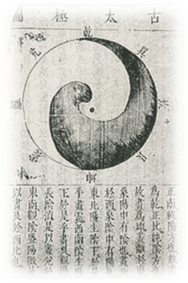
ДАОСИЗМ
ДАО И ДЭ — УЧЕНИЕ О ПУТИ
道
ДАО
德
ДЭ
Сущность бытия
Проявление Дао
—
Буквально — путь, дорога
—
Благо, через которое Дао себя проявляет
—
Великий путь, по которому следует вселенная
—
Конкретный способ бытия
—
Всеобщий закон и абсолют
—
Ближе к человеку и его поступкам
—
Безгранично, питает собой Дэ
—
Определено
«Тот, кто в делах следует Дао и очищает свой дух, вступает в союз с силой Дэ»
ДАОСИЗМ
07
Notes:
Теперь — к сути учения. Центральное место в даосизме занимают два понятия: Дао и Дэ.
Дао буквально переводится как «путь», «дорога». Это великий путь, которому следует вся вселенная, и ему присуща собственная, ни от кого не зависящая благородная сила. Дао — это одновременно и сущность бытия, и всеобщий закон, и абсолют. Он безграничен и питает собой всё остальное.
Дэ — это благо, через которое Дао проявляет себя в мире, конкретный способ бытия. Если Дао безгранично, то Дэ уже определённо, оно ближе к конкретному человеку и его поступкам. У Лао-цзы есть формула: тот, кто в своих делах следует Дао и очищает свой дух, вступает в союз с силой Дэ.

Slide 8

ДАОСИЗМ · ЦИТАТЫ
«Дерево толщиной в обхват вырастает из крошечного зёрнышка.
Башня в девять этажей вырастает из груды земли.
Путь длиной в тысячу ли начинается у тебя под ногами.»
ЛАО-ЦЗЫ
«Осуществляй то, чего ещё нет, управляй тем, что ещё не противится»
Великое рождается из малого: действие согласуется с ходом вещей, а не навязано ему
ДАОСИЗМ · ЦИТАТЫ
08
Notes:
Приведу несколько цитат, которые хорошо иллюстрируют эту философию постепенности и естественности:
«Осуществляй то, чего ещё нет, управляй тем, что ещё не противится».
«Дерево толщиной в обхват вырастает из крошечного зёрнышка. Башня в девять этажей вырастает из груды земли. Путь длиной в тысячу ли начинается у тебя под ногами».
Во всех этих образах — одна и та же мысль: великое рождается из малого, а любое действие должно быть согласовано с естественным ходом вещей, а не навязано ему силой.

Slide 9
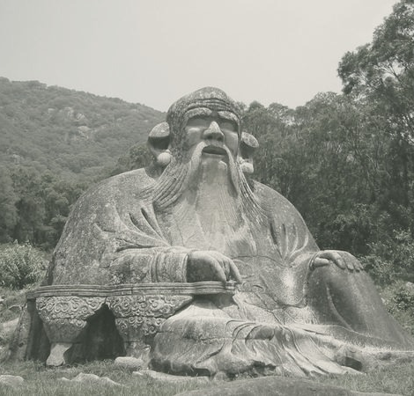
ДАОСИЗМ
КОНЦЕПЦИЯ НЕДЕЯНИЯ
У-ВЭЙ — отрицание деятельности, идущей вразрез с миропорядком
—
Не бездействие, а отказ от насилия над естественным ходом вещей
—
Лучший государь — тот, который ничего не делает для подданных
—
Задача власти — гармонизировать отношения и предотвращать смуту
—
Подданные сами разберутся, что им делать
Каменная скульптура Лао-цзы к северу от г. Цюаньчжоу, Китай
Идеальная власть — почти незаметна
ДАОСИЗМ
09
Notes:
Из этой идеи естественности вырастает, пожалуй, самое известное понятие даосизма — концепция у-вэй, или недеяния. Это не бездействие в буквальном смысле, а отказ от целенаправленной, насильственной деятельности, которая идёт вразрез с естественным миропорядком.
Применительно к государственному устройству Лао-цзы формулирует это довольно радикально: лучший государь — тот, который ничего не делает для своих подданных. Его задача — не управлять в привычном смысле, а гармонизировать отношения и предотвращать смуту, а дальше подданные сами разберутся, что им делать. То есть идеальная власть — почти незаметна.

Slide 10

ПЕРЕЛОМ
НОВОЕ ВРЕМЯ
КИТАЙСКОЙ ФИЛОСОФИИ
с 1000 года н. э.
—
Ослабевает интерес к философии Дао
—
Догматизация конфуцианства — до религиозного почитания учения и его основателя
—
Проникновение в Китай буддизма и христианства
Конфуцианство надолго становится главной государственной идеологией
ПЕРЕЛОМ
10
Notes:
Примерно с 1000 года нашей эры ситуация в китайской философии меняется. Интерес к философии Дао начинает ослабевать. Зато происходит настоящая догматизация конфуцианства: само учение вместе с его основателем возвышается почти до религиозного почитания. Параллельно в Китай начинают проникать буддизм и христианство. Именно на этом фоне конфуцианство надолго становится главной государственной идеологией страны.

Slide 11
儒
ЧАСТЬ ВТОРАЯ
КОНФУЦИАНСТВО
Кун Цю · 551—479 гг. до н. э.
—
—
—
—
Конфуций: биография
Знание и природа человека
Благородный муж
Государство
КОНФУЦИАНСТВО
11
Notes:
Переход ко второй части.

Slide 12
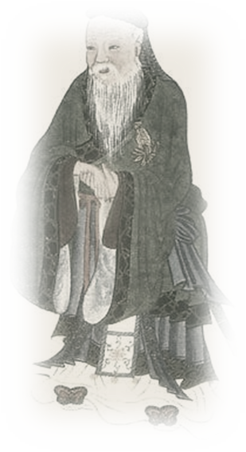
КОНФУЦИАНСТВО
КОНФУЦИЙ: БИОГРАФИЯ
Кун Цю — в литературе Кун-цзы, Кун Фу-цзы или просто Цзы, «Учитель»
—
Потомок обедневшего аристократического рода
—
Сын пожилого чиновника и его молодой наложницы
—
В 22 года — первый частный учитель Китая
—
Самый знаменитый педагог Поднебесной
Кун Цю (Конфуций), 551—479 гг. до н. э.
Он не любил говорить о себе и описал весь свой путь в шести строчках
КОНФУЦИАНСТВО
12
Notes:
Перейдём ко второй части — к Конфуцию. Его настоящее имя — Кун Цю, но в литературе его чаще называют Кун-цзы, Кун Фу-цзы или просто Цзы — «Учитель».
Конфуций был потомком обедневшего аристократического рода, сыном пожилого чиновника и его молодой наложницы. Уже в 22 года он стал первым в Китае частным учителем, а позже снискал славу самого знаменитого педагога Поднебесной.

Slide 13
КОНФУЦИАНСТВО
АВТОБИОГРАФИЯ В ШЕСТЬ СТРОК
15
30
40
лет
лет
лет
обратил свои помыслы к учению
обрёл прочную основу
сумел освободиться от сомнений
50
60
70
лет
лет
лет
познал волю Неба
научился отличать правду от лжи
стал следовать зову сердца, не нарушая Ритуала
«В 15 лет я обратил свои помыслы к учению…» — Конфуций о себе
КОНФУЦИАНСТВО
13
Notes:
Он не любил говорить о себе, но весь свой жизненный путь однажды описал буквально в нескольких строчках, и мне кажется, это одна из самых красивых автобиографий в истории:
«В 15 лет я обратил свои помыслы к учению. В 30 лет — я обрёл прочную основу. В 40 лет — я сумел освободиться от сомнений. В 50 лет — я познал волю Неба. В 60 лет — я научился отличать правду от лжи. В 70 лет — я стал следовать зову моего сердца и не нарушал Ритуала».

Slide 14
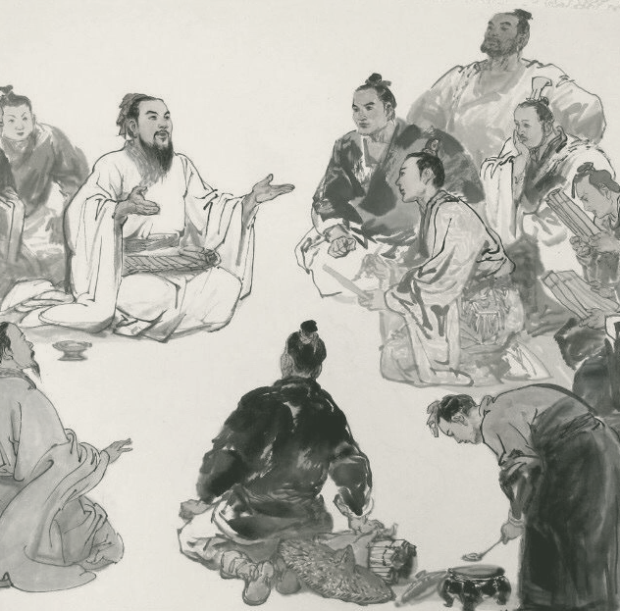
КОНФУЦИАНСТВО
ОСНОВНЫЕ ПОНЯТИЯ
И ПРИНЦИПЫ
Мораль, судьба и природа человека
—
Главная тема — моральные принципы, на которых строятся отношения людей и управление государством
—
Судьба: «Всё изначально предопределено, тут ничего не убавишь и не прибавишь»
—
По природе люди похожи; незыблемы лишь высшая мудрость и крайняя глупость
—
Различаются люди благодаря воспитанию и обретённым привычкам
КОНФУЦИАНСТВО
14
Notes:
Главная тема философии Конфуция — это моральные принципы, на которых строятся и отношения между людьми, и управление государством.
Важное место в его учении занимает судьба: по Конфуцию, всё изначально предопределено, и здесь ничего нельзя ни убавить, ни прибавить. При этом, рассуждая о природе человеческого познания, он говорит, что по своей природе люди похожи друг на друга, и только высшая мудрость и крайняя глупость неизменны, — а различаются люди уже благодаря воспитанию и разным привычкам.

Slide 15

КОНФУЦИАНСТВО
ГРАДАЦИЯ ЗНАНИЙ
I
ВЫСШЕЕ ЗНАНИЕ
то, которое человек имеет при рождении
II
НИЖЕ
знания, приобретаемые в процессе изучения
III
ЕЩЁ НИЖЕ
знания, полученные в результате преодоления трудностей
IV
НИЧТОЖНЕЙШИЙ
тот, кто не хочет извлечь урок из трудностей
КОНФУЦИАНСТВО
15
Notes:
Конфуций предлагает своеобразную иерархию знаний. Высшее знание — то, что человек имеет от рождения. Ниже — знания, приобретённые в процессе учёбы. Ещё ниже — знания, добытые через преодоление трудностей. А самый ничтожный человек — тот, кто даже из трудностей не способен извлечь урок.

Slide 16
КОНФУЦИАНСТВО · ЦИТАТА
«Три пути ведут к знанию:
путь размышления — самый благородный,
путь подражания — самый лёгкий,
путь опыта — самый горький.»
КУН ЦЮ
КОНФУЦИАНСТВО · ЦИТАТА
16
Notes:
Об этом же он говорит и в другой известной цитате: «Три пути ведут к знанию: путь размышления — это путь самый благородный, путь подражания — это путь самый лёгкий, путь опыта — это путь самый горький».

Slide 17
ФУНДАМЕНТ УЧЕНИЯ
БЛАГОРОДНЫЙ МУЖ
ЦЗЮНЬ-ЦЗЫ — эталон человека, идущего по правильному пути
仁
ЖЭНЬ
Не делай другим того, чего не желал бы себе
Гуманность, человеколюбие
礼
ЛИ
Правила, регламентирующие жизнь от семьи до государства
Почтительность, ритуал
义
И
Моральные принципы по собственной воле, а не из страха
Долг-справедливость
智
ЧЖИ
Умение просчитать следствия своих действий
Здравый смысл, мудрость
信
СИНЬ
Уравновешивает Ли, предупреждая лицемерие
Искренность, добросовестность
ФУНДАМЕНТ УЧЕНИЯ
17
Notes:
Теперь о фундаменте всего учения. Эталоном человека, идущего по правильному пути, Конфуций считает «благородного мужа» — цзюнь-цзы. К его основным качествам относятся пять понятий.
Жэнь — гуманность, человеколюбие: не делай другим того, чего не желал бы себе. Это спокойно-самодостаточная любовь к людям, которая приносит в мир гармонию.
Ли — почтительность, ритуал, церемонии. Это широкий круг правил, которые регламентируют буквально все сферы жизни общества — от семьи до отношений с государством.
И — чувство долга, долг-справедливость. В широком смысле это моральные принципы, которых совершенный человек придерживается по собственной воле, в силу своей добродетели, а не из страха наказания.
Чжи — здравый смысл, мудрость, рассудительность: умение просчитать последствия своих действий и посмотреть на них со стороны. Чжи противостоит глупости.
И наконец, синь — искренность, доброе намерение, добросовестность. Синь как бы уравновешивает Ли, не давая ритуалу превратиться в пустое лицемерие.

Slide 18
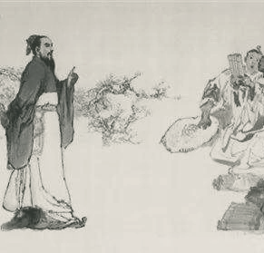
КОНФУЦИАНСТВО
КОНЦЕПЦИЯ О ГОСУДАРСТВЕ
Правильный человек → правильное общество → правильное государство
—
Человек должен жить в обществе гуманности и милосердия
—
Правитель и чиновники управляют по принципам справедливости, честности и любви
—
«Не делай другим того, чего не желаешь себе» — принцип политический, а не только личный
Конфуций с учениками
«Суть господина подобна ветру, а суть простых людей подобна траве. И когда ветер веет над травой, она не может выбирать, а наклоняется»
КОНФУЦИАНСТВО
18
Notes:
Эти же принципы Конфуций переносит и на устройство государства. Он считал, что человек должен жить в обществе гуманности и милосердия, а правитель и его чиновники обязаны управлять страной по принципам справедливости, честности и любви.
Знаменитое золотое правило — «не делай другим того, чего не желаешь себе» — у него звучит именно как политический, а не только личный принцип: правильный человек создаёт правильное общество, а правильное общество — правильное государство.
Очень образно он говорит о власти в другой цитате: «Суть господина подобна ветру, а суть простых людей подобна траве. И когда ветер веет над травой, она не может выбирать, а наклоняется». То есть пример правителя, по Конфуцию, — самый действенный инструмент управления, куда сильнее любых указов.

Slide 19
КОНФУЦИЙ
КАК СТАТЬ УСПЕШНЫМ
Советы, которые актуальны и сегодня
01
Идите к цели, пусть даже медленно, не останавливаясь
06
Работайте над собой: мир вокруг — зеркало вашего внутреннего «я»
02
Держите инструмент остро отточенным: удача зависит от подготовки
07
Не позволяйте обидам сбить вас с пути
03
Не меняйте поставленную цель — важны лишь методы её достижения
08
Контролируйте гнев: за всё придётся платить
04
Делайте только по-настоящему важное дело, прикладывая максимум усилий
09
Наблюдайте за людьми: каждый может научить или предостеречь
05
Общайтесь с теми, кто развивается: он поведёт вас за собой
КОНФУЦИЙ
19
Notes:
В завершение содержательной части — несколько практических советов Конфуция, которые актуальны, пожалуй, и сегодня. Идите к своей цели, пусть даже медленно, но не останавливаясь. Держите свой инструмент остро отточенным — ваша удача зависит от того, насколько хорошо вы подготовились. Не меняйте поставленную цель — важны не столько методы, сколько сама цель. Делайте только по-настоящему важное для вас дело, прикладывая максимальные усилия. Общайтесь только с теми, кто развивается, — он поведёт вас за собой. Работайте над собой и делайте добро: мир вокруг вас — это зеркало вашего внутреннего «я». Не позволяйте обидам сбить вас с пути. Контролируйте свой гнев — за всё придётся платить. И наблюдайте за людьми: каждый может чему-то научить или от чего-то предостеречь.

Slide 20
ЗАКЛЮЧЕНИЕ
КАКОЙ ИТОГ?
1
Даосизм и конфуцианство — два разных ответа на вопрос, как «достичь берега»
2
Лао-цзы предлагает довериться естественному течению вещей — путь недеяния
3
Конфуций предлагает выстраивать себя и общество через воспитание, ритуал и долг
4
Оба ищут не крайность, а верную меру — тот самый путь «поперёк течения»
Почти три тысячи лет они сосуществуют в китайской культуре не как враги, а как две стороны одной мудрости
ЗАКЛЮЧЕНИЕ
20
Notes:
Подводя итог, хочу вернуться к цитате, с которой мы начинали. Даосизм и конфуцианство — это, по сути, два разных ответа на вопрос, как «достичь берега». Лао-цзы предлагает довериться естественному течению вещей и не мешать ему — идти путём недеяния. Конфуций же предлагает активно выстраивать себя и общество через воспитание, ритуал и моральный долг. Но в главном они удивительным образом сходятся: оба ищут не крайность, а верную меру — тот самый путь «поперёк течения», который ведёт к гармонии. Именно поэтому даосизм и конфуцианство почти три тысячи лет сосуществуют в китайской культуре не как враги, а как две стороны одной и той же мудрости.

Slide 21

СПАСИБО
ЗА ВНИМАНИЕ
«Не иди по течению, не иди против течения — иди поперёк него, если хочешь достичь берега.»
СЛОВА ВАНТАЛЫ
Notes:
Спасибо за внимание!

